Slide 1
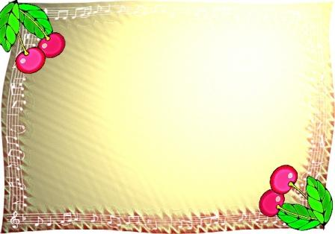
МУНИЦИПАЛЬНОЕ БЮДЖЕТНОЕ ДОШКОЛЬНОЕ ОБРАЗОВАТЕЛЬНОЕ УЧРЕЖДЕНИЕ
ДЕТСКИЙ САД «ОЛЕНЕНОК», ЯНАО, п. ТАЗОВСКИЙ
Артикуляционная гимнастика
в домашних условиях
Составила презентацию
Шереметьева Елена Борисовна
учитель -логопед
МБДОУ д/с «Олененок»,
п.Тазовский,2021г.

Slide 2
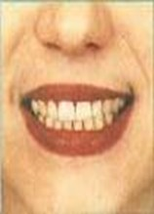
1. «Заборчик»
Цель: укреплять круговую мышцу рта, развивать умение удерживать губы в улыбке.
Зубы сомкнуты. Губы в улыбке. Верхние и нижние резцы видны.

Slide 3
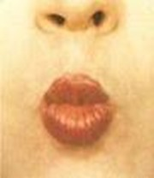
2. Трубочка
Цель: укреплять круговую мышцу рта, развивать умение вытягивать вперёд округленные губы.
Зубы сомкнуты. Губы округлены и вытянуты вперёд, как при произнесении звука [У].

Slide 4
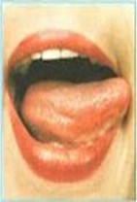
3. «Маятник»
Цель: укреплять мышцы языка. Развивать подвижность и гибкость кончика языка, умение им управлять.
Узкий длинный язык совершает движения от одного уголка губ к другому. Следить, чтобы язык не сужался, не касался зубов, а нижняя челюсть была неподвижна.

Slide 5
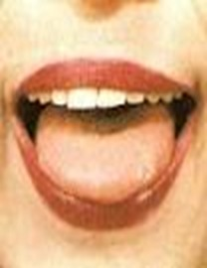
4. «Лопатка», «Блинчик»
Цель: выработать умение делать язык широким и удерживать его в спокойном, расслабленном состоянии. Рот открыт. Губы в улыбке. Положить широкий передний край языка на нижнюю губу и удерживать его в таком положении под счёт 1 -10.
Следить, чтобы губы не были напряжены,
не растягивались в широкую улыбку, а нижняя губа не натягивалась на нижние зубы.

Slide 6
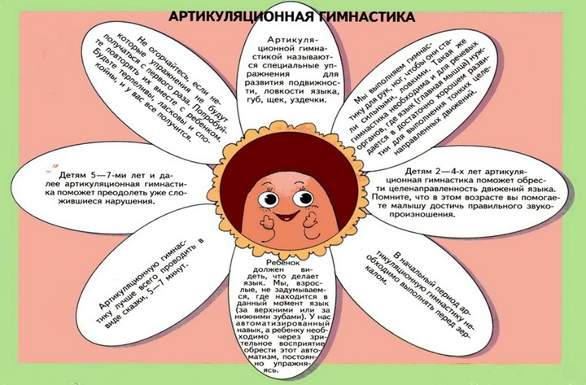

Slide 7
Источники
http://www.thewallpapers.org/photo/34830/abstract-colorfull-028.jpg картинка для создания фона
http://img-fotki.yandex.ru/get/5409/28257045.617/0_700a5_e595e280_XL.png лиственная виньетка
Сайт: http://elenaranko.ucoz.ru/

